Slide 1
Revenge of the Samurai
Von Philip Ellmauthaler, Jonas Eder und Florian Hafner

Slide 2
Inhalt
Meilensteintrend Analyse
Ergebnisse
Spieler
Menü
Kurzes Beispiel
Fazit

Slide 4
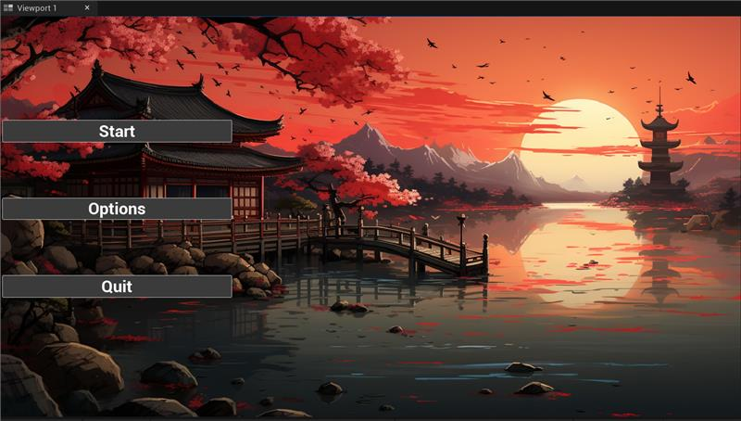
Menü

Slide 5
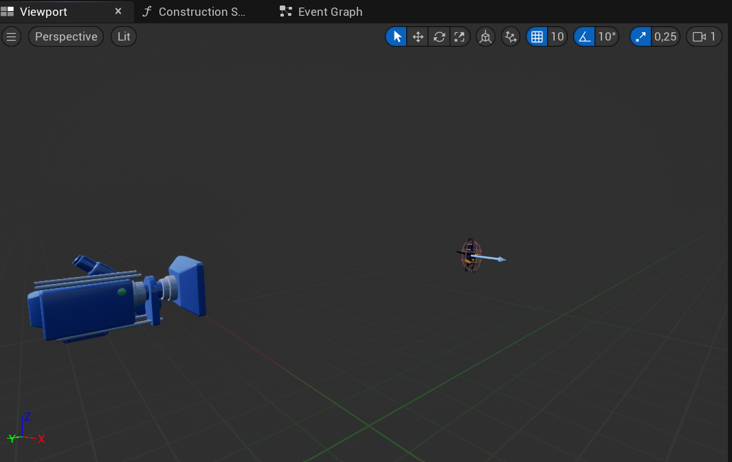
Spieler

Slide 6
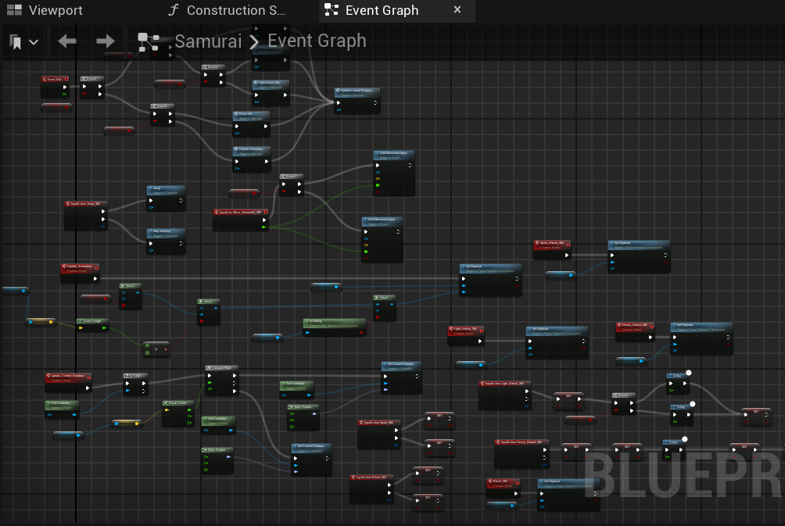
Spieler Control

